Slide 1
Konfliktfritt samarbete
Vad är CRDTs för något, och vad kan man göra med dem?

Slide 2
Agenda
Intro till CRDT
Färdiga implementationer
Livekodning
Demo
Sammanfattning
Notes:
Snabb intro till konceptet – lite dos teori
Överblick av färdiga implementationer
Sen hoppar vi in i livekodning av en kollaborativ app
Sen en avslutande demo där jag hoppas att ni kan och vill vara delaktiga

Slide 3
Conflict-free Replicated Data Type
Distribuerad datatype
Lämplig för applikationer som
Är kollaborativa (Google Docs, Figma)
Behöver synka data mellan flera olika enheter för samma användare
Finns inte en, utan många
Olika synkroniseringsmodeller
State-based
Operation-based
Delta-state
Notes:
Det finns en hel del begrepp och teori bakom (mängdlära, ordnade mängder, logiska klockor och fördjupningar).
Läste en bloggserie av en snubbe som la en månad på att researcha CRDTs och implementerade 2 stycken, så jag tanker att vi skippar en allför djupdykning utan bara kikar snabbt på konceptet. Att läsa mer om teorin bakom lämnas som en övning för lyssnaren!
Distribuerad datatype
Tanken är att
en replica can modifieras utan att koordinera med andra replikor
Två replikor, givna samma uppdateringar, når samma state
Så en CRDT lämpar sig när man vill stödja applikationer med flera användare (eller flera enheter för en användare), appar som har krav för offline-användning.
(En CRDT är egentligen helt decentraliserad, men funkar fortfarande finfint att använda med en centralserver då man ändå avnjuter manga fördelar, såssom enkel synk mellan enheter och paralella uppdateringar av data.)
Det finns många olika CRDTs med olika strategier för att synka
Den enklaste är en Counter – alltså en siffra med endast en inc() eller dec() function. För att synka behöver man bara räkna antal inkrement och decrement
Lite mer avancerad är Set, som har olika strategier vid synkning – add-wins, remove-wins. Last-write-wins
Kan vara statebased eller operation based
Statebased innebär att två replikor/peers synkar hela statet
Operationsbased innebär att man endast synkar uppdateringar
(Finns även delta CRDTs, som kombinerar båda)
Operationbased kräver att mindre data synkas, men staller istället kravet att uppdateringar skickas endast en gång, i korrekt ordning
Delta innebär att man skickar state-ändringar som skett sedan senaste synken

Slide 4
Implementationer
Notes:
Jag brukar inte implementera mina egna hashmaps eller länkade listor, och tanker inte heller implementera mina egna CRDTs. Finns det någon färdig implementation att sno då?

Slide 5
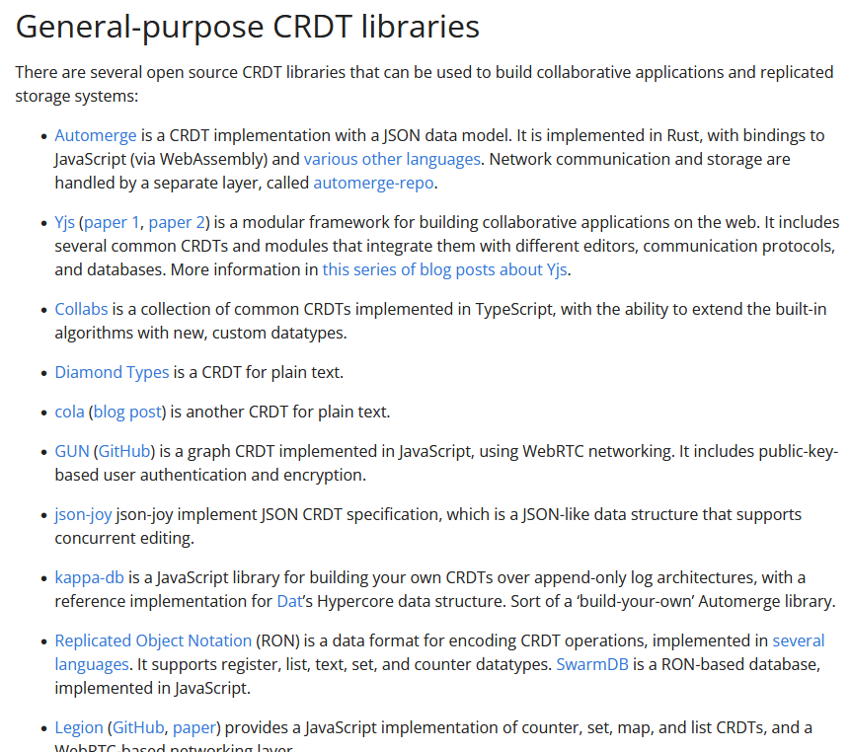
Implementationer
Finns lista på crdt.tech
Olika mognadsnivåer
Testade tre
Yjs
GUN
Automerge
Notes:
Finns listat på crdt.tech (bild för illustration, inte för att läsas)
Där finns även länkar till fler resurser med mer info, så bra startpunkt för den intresserade
Finns många olika typer av CRDTs, i olika språk, som fyller olika ändamål
Olika mognadsnivåer, vissa är mest forskningsprojekt, andra mer redo för verkligheten
Y.js – 13,5 k stars
välanvänd, manga integrationer med text editors
GUN – 17,5k stars
distribuerad grafdatabas. Lätt att komma igång med, men kändes lite oklart vem/hur man kom åt datan. I Yjs hade men ett “rum”, men I GUN la du bara datan I database, sen fanns den där. Så hur/vem kunde komma åt den? Jobbig fråga men potentiellt jobbigt svar, så jag gick vidare
Automerge – 14,8k stars (2,4k i rewritten)
bra tutorial, lättanvända reacthooks, finns en public websocket-server att använda sig av så man slipper hosta sin egna. Verkade moget (har genomgått en rewrite från javascript till Rust!). Very nice! Nackdel – ingen webRTC ☹
Vilken ska man välja? Jag valde...

Slide 6
Automerge
Data sparas i ett document
Ett document identifieras med en URL
Ett repository delar ut document handles och kommunicerar med andra peers
Med ett document handle kommer man åt document
Via awareness delas ephemeral data om de peers man är uppkopplad till
Notes:
“Koncept” i annan font
Beskriv Automerge-koncepten (repo, document etc)
Document – Likt ett JSON-object, har koll på din data och dom ändringar som gjorts
Repository – Hanterar kopplingar till peers, access till lagring. Hanterar även DocHandles (som används för att hantera document)

Slide 7
Livekodning & demo!
Notes:
Ska visa hur man skapar en kollaborativ todo app med hjälp av automerge

Slide 8
Sammanfattning
Vad är en CRDT?
Finns det färdiga implementationer?
Är det att komma igång med CRDTs?
Notes:
Så, vad har ni pratat om idag?
Sammanfatta snabbt var en CRDT är
Det finns färdiga implementationer att använda, inget hjul som behöver uppfinnas igen (även om man kan göra det)
Via livekodning så visade jag att det inte är så himla svårt att använda sig av CRDTs!
Nu får ni åka hem och experimentera själva!

Slide 9
Resurser för den som vill läsa mer
Github-repo med kod för demon
https://github.com/Doverstav/kitscon232
https://crdt.tech/
Bloggserie om hur man kan implementera sin egna CRDT
https://jakelazaroff.com/words/an-interactive-intro-to-crdts/
Blogg från Figma om hur och varför dom använder CRDTs
https://www.figma.com/blog/how-figmas-multiplayer-technology-works/
Överblick av CRDTs från olika utvecklarperspektiv
https://arxiv.org/pdf/1806.10254.pdf
Lite mer abstrakt överblick av CRDTs
https://arxiv.org/pdf/1805.06358.pdf

Slide 10
Tack för att ni lyssnat!

